Slide 1


第3讲-Hadoop HDFS分布式文件系统的基本原理与编程技术
南京大学 PASA大数据实验室
江苏鸿程大数据技术与应用研究院

Slide 2
内容
引言
HDFS的架构与原理
HDFS的操作简介
总结

Slide 3
为什么需要HDFS？
大数据下单文件超过单节点存储能力
单节点读写带宽满足不了分布式读写要求
计算向数据迁移比数据向计算迁移更经济
大数据管理需求变得普遍，而商用机器有太昂贵
传统文件系统难以满足新的需求
Notes:
1）大数据下单个文件大小超过单节点的存储能力，要求文件能够分区，并跨节点存储；
2）分布式计算同时读取数据时，单节点。。。；
3）计算代码相对数据传输，其开销更小，要求数据分布存储；
4）分布式存储要求容错性，。。。，通过副本机制，在普通配置服务器上获取容错性
5）比如可扩展性、高可用性

Slide 4
HDFS 简介
Hadoop Distributed File System
Apache Hadoop 项目的一个子项目
HDFS在最开始是作为Apache Nutch搜索引擎项目的基础架构而开发的，作者是Hadoop之父Doug Cutting
目前大数据生态圈最常用、最稳定的分布式文件系统
应用场景
高容错性
流式数据访问
高吞吐量，大数据集应用
一次写多次读（支持追加写，不支持随机写）
局限
不适合低延迟应用
无法高效存储大量小文件
不支持随机写文件
Notes:
硬件故障是常态而不是例外。HDFS实例可以由数百或数千台服务器组成，每台服务器存储文件系统的一部分数据。
事实上，有大量的组件，每个组件都有不小的故障概率，这意味着HDFS的某些组件总是不起作用的。因此，故障检测和快速、自动地从中恢复是HDFS的核心架构目标。
流式数据访问，类似传统Java的FileInputStream
大数据集，GB到TB级文件，做了很多优化，高吞吐量而不是低延迟
简单的一致型模型，支持更高的吞吐量

Slide 5
HDFS 功能
传统的分层文件组织
文件和目录组织结构；
类POSIX语义，创建、删除、移动，重命名等操作；
支持用户配额；
支持用户访问权限；
支持软链接，不支持硬链接；
Notes:
HDFS放宽了POSIX的一些要求，以支持对文件系统数据的流式访问。
HDFS允许管理员给私人目录设置其下面文件夹和文件的总数量配额，或空间使用总量配额。所以HDFS配额的对象是目录，而非用户。

Slide 6
HDFS在Hadoop软件栈所处的位置
Notes:
JMX 监控

Slide 7
内容
引言
HDFS的架构与原理
HDFS的操作简介
总结

Slide 8

HDFS的体系架构
Master/Workers架构
NameNode
维护文件系统名称空间，和文件/目录的元数据信息
提供元数据操作的API
NameNode不初始化任何RPC，只是对Client或DataNode的RPC进行响应。
DataNode
存储实际数据在磁盘上
提供数据读写的API
Notes:
基于主/从架构

Slide 9
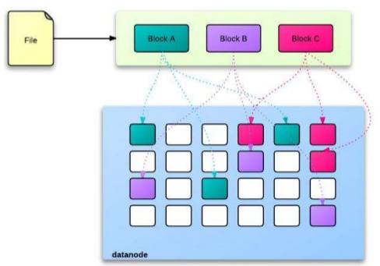
HDFS文件存储的基本原理
基于Block的存储方式
文件以块为基本单位存储和读写，文件由任意块序列构成，不同块存储在不同节点上，文件规模可以非常大
以块为基本单位多副本，快速故障恢复
块大小默认128M
块副本数默认3

Slide 10
HDFS文件存储的基本原理
Block大小选择
数据块过小
rpc次数增加，磁盘寻道时间增加，吞吐量降低
总的数据块过多，增加Namenode内存消耗
数据块过大
灵活性较差：数据块丢失，系统修复时间较长
计算时并发度太低
Notes:
1、数据块在硬盘上非连续存储，普通硬盘因为需要移动磁头，所以随机寻址较慢，读越多的数据块就增大了总的硬盘寻道时间
2、对于HDFS，只有一个Namenode节点，相对于Datanode来说，其内存是极其有限和宝贵的的

Slide 11
HDFS文件存储的基本原理
块大小128MB的来源
平均寻址时间大概为10ms，磁盘的传输速率普遍为100MB/s
由大量测试发现，寻址时间为传输时间的1%时，为最佳状态；
所以最佳传输时间为10ms/0.01=1s；
计算出最佳block大小：100MB/s x 1s = 100MB
实际在生产配置中：
磁盘传输速率为200MB/s时，一般设定block大小为256MB
磁盘传输速率为400MB/s时，一般设定block大小为512MB

Slide 12
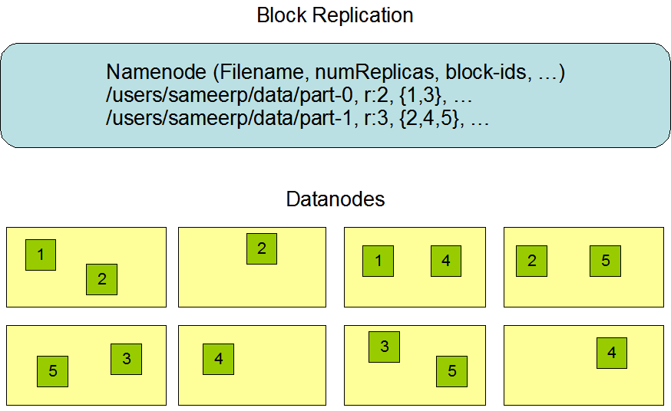
HDFS文件存储的基本原理
基于Block的存储方式
块大小和副本是文件级别参数
Notes:
NameNode存储元数据，文件名，每个文件的副本数，文件的块的id，块id所在的节点等，如part-0是。。
DataNode存储实际的数据，同一个DataNode只能存储块的一个副本

Slide 13
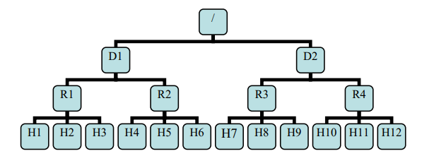
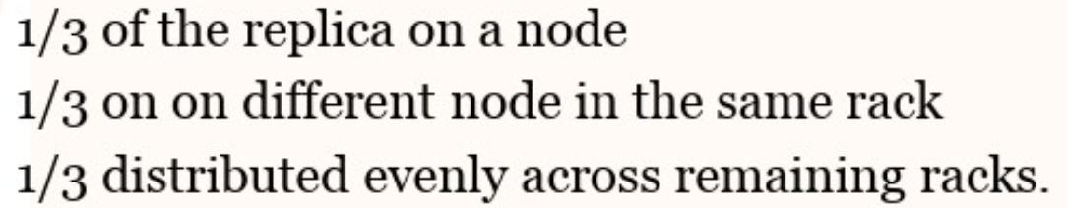
HDFS文件存储的基本原理
副本放置策略
将块的一个副本保留在与正在写入块的节点相同的节点上的策略;
一个块的不同副本分布在机架上，以便集群能够在整个机架丢失时生存;
一个副本通常与节点写入文件放在同一个机架上，以减少跨机架网络I/O;
将HDFS数据均匀地分布在集群中的数据节点上
机架感知副本放置策略: 提高数据可靠性、可用性和网络带宽利用率
Notes:
多副本是保证数据高可用和容错性的基础，并且可以提升系统的吞吐量；
认为跨机架读取，是比同机架读取慢的

Slide 14
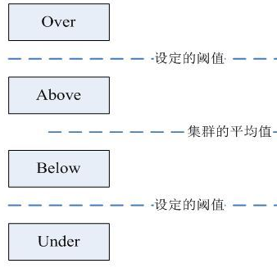
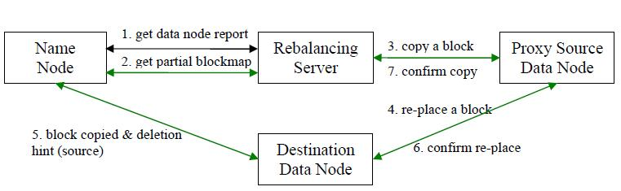
HDFS文件存储的基本原理
负载均衡
将DataNode根据磁盘使用以及配置的阈值分成四组；
在移动数据块的时候，Over组、Above组中的块向Below组、Under组移动;
可以配置数据移动时占用的最大带宽；
sbin/start-balancer.sh
Notes:
Hadoop的HDFS集群非常容易出现机器与机器之间磁盘利用率不平衡的情况，例如：当集群内新增、删除节点，或者某个节点机器内硬盘存储达到饱和值。
数据均衡服务（Rebalancing Server）首先要求 NameNode 生成 DataNode 数据分布分析报告,获取每个DataNode磁盘使用情况
Rebalancing Server汇总需要移动的数据分布情况，计算具体数据块迁移路线图。数据块迁移路线图，确保网络内最短路径
开始数据块迁移任务，Proxy Source Data Node复制一块需要移动数据块
将复制的数据块复制到目标DataNode上
删除原始数据块
目标DataNode向Proxy Source Data Node确认该数据块迁移完成
Proxy Source Data Node向Rebalancing Server确认本次数据块迁移完成。然后继续执行这个过程，直至集群达到数据均衡标准

Slide 15
HDFS组件结构原理分析
NameNode元数据
目录树
文件/目录的元信息，如权限、用户组、副本数等；
文件到数据块的映射
数据块到DataNode的映射
元数据的持久化
FSImage：目录树、文件/目录元信息、文件到数据块的映射
EditLog：基于FSImage，元数据的修改记录
数据块到数据节点的映射并不需要将这些信息持久化
HDFS启动时 DataNode 汇报给 Namenode

Slide 16
HDFS 安全模式
NameNode启动时会进入安全模式
当NameNode处于Safemode状态时，不会复制数据块；
NameNode从DataNodes接收Heartbeat和Blockreport消息；
Blockreport包含DataNode的数据块列表。每个块都有指定的最小副本数。当数据块的最小副本数已签入NameNode时，块被认为是安全复制的；
NameNode检查满足配置的百分比的安全复制数据块后，NameNode退出Safemode状态；
确定仍具有少于指定副本数目的数据块（如果有）的列表。然后，NameNode将这些块复制到其他数据节点

Slide 17
HDFS SecondaryNameNode
SecondaryNameNode ?
NameNode运行期间，HDFS元数据操作全部写到EditLog，回导致Editlog越来越大
如果NameNode需要重启时，由于基于FSImage执行EditLog记录，会导致启动非常慢，一直处于安全模式，无法提供访问

Slide 18
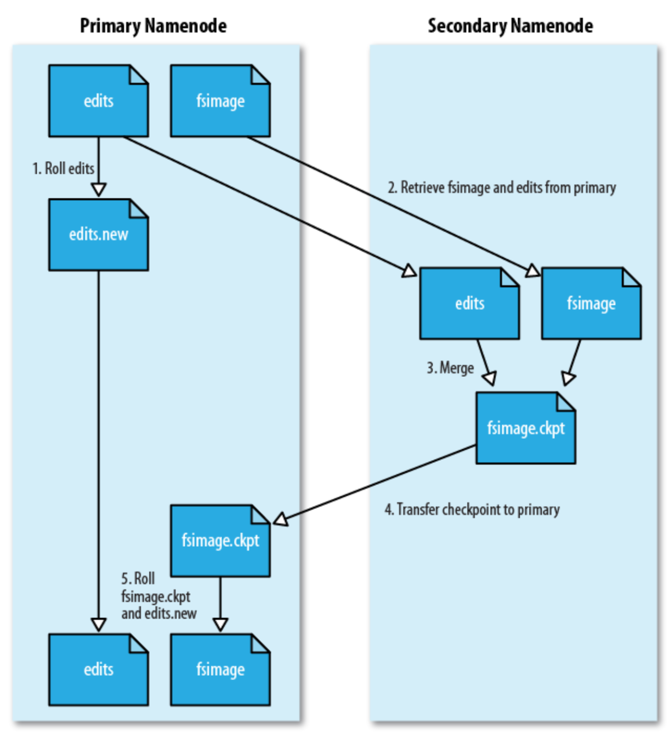
HDFS SecondaryNameNode
SecondaryNameNode 原理
定期和PrimaryNameNode通信，要求其停止当前的EditLog文件，换另一个文件写元数据操作（瞬时）；
从PrimaryNameNode获取FSImage、EditLog文件，合并成新的FSImage；
将新的FSImage传给PrimaryNameNode

Slide 19
HDFS组件结构原理分析
DataNode
读写块
创建块
删除块
备份块
。。。
与客户端通信（读/写）
与其它DataNode通信（复制数据块）
与NameNode通信（报告状态/接受命令）
Notes:
DataNode定时发送Blockreport给NameNode
BlockReport可能只是为了定期的同步信息
DataNode将每个HDFS数据块存储在本地文件系统中的单独文件中，使用启发式方法来确定每个目录的最佳文件数，并相应地创建子目录

Slide 20
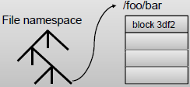

HDFS的读文件流程示意图
应用程序
HDFS Client
HDFS NameNode
DataNode
数据
DataNode
数据
DataNode
数据
Client 根据读取位置，计算当前需要读取的Block

Slide 21
HDFS的读文件流程示意图
应用程序
HDFS Client
数据块号
HDFS NameNode
数据块号，数据块位置
DataNode
数据
DataNode
数据
DataNode
数据
Client从NameNode获取文件数据块到DataNode的映射
Notes:
“最近”的数据选择

Slide 22
HDFS的读文件流程示意图
应用程序
HDFS客户端
文件名或数据块号
HDFS NameNode
数据块号，数据块位置
DataNode
数据
DataNode
数据
DataNode
数据
优先选择距离client近的DataNode读取数据

Slide 23
HDFS的读文件流程示意图
应用程序
HDFS客户端
文件名或数据块号
HDFS NameNode
数据块号，数据块位置
DataNode
数据
DataNode
数据
DataNode
数据
优先选择距离client近的DataNode读取数据

Slide 24
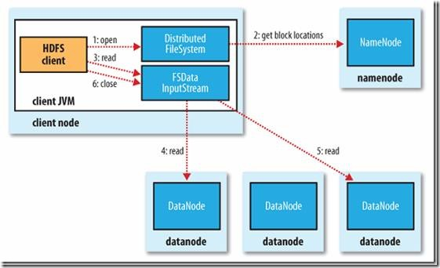
HDFS的读文件流程
Notes:
获取当前块的location，还是文件所有块的location??

Slide 25
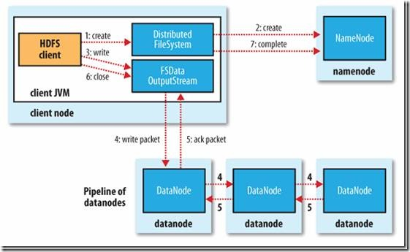
HDFS的写文件流程示意图
数据以packet形式组织（默认64KB)
Notes:
客户端首先与NameNode通信选取待写数据的DataNode
然后，客户端直接将数据块写入一个DataNode
接着，DataNode之间复制数据块
对于后面写入的数据块，同样按上述流程进行

Slide 26
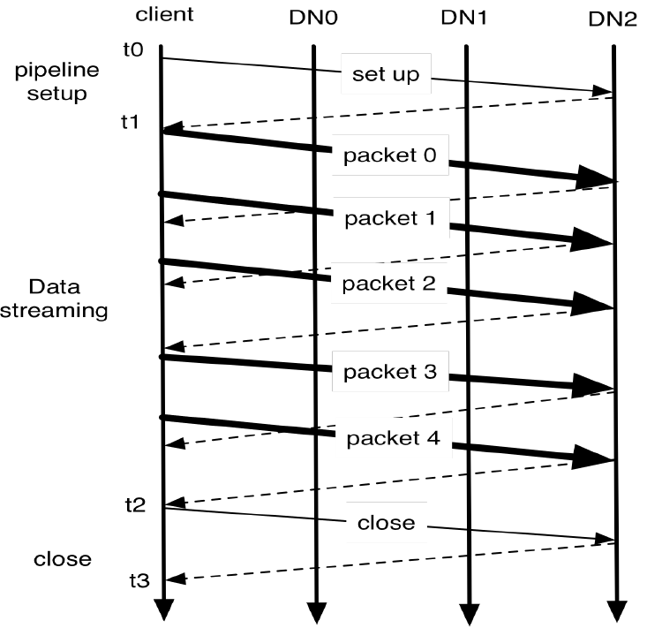
HDFS的写文件流程示意图
Packet以Pipeline形式发送，下一个packet可以在接受到上一个的ack前发送
hflush
Notes:
写的ACK是异步的

Slide 27
HDFS容错性： NameNode
元数据磁盘故障
Multiple FsImage and EditLog
性能和高可用的权衡
元数据操作并不频繁
NameNode HA
Hadoop 2.0之后
进程丢失
NameNode HA
Hadoop 2.0之后

Slide 28
HDFS容错性: DataNode
磁盘问题数据不可用
NameNode定期检查副本数，发现数据块副本数小于配置，则会生成新的块副本
进程丢失
DataNode定时发送心跳(3s)给NameNode，汇报状态
若数据节点故障，长时间未收到心跳(10min)，则认为其宕机，寻找新的节点替代，将失效节点数据重新分布
数据节点恢复时，会向NameNode汇报其存储块，NameNode会根据元数据信息让其进行数据块操作

Slide 29
HDFS容错性：数据出错
网络问题，磁盘问题等因素，导致数据出错
解决方法：通过对块进行checksum
写数据时客户端会对每个Block计算校验和，并把写入同一个路径的隐藏文件里面
当客户端读取Block的时候，会先读取校验和对每个读取的数据块进行校验，如果校验出错，客户端就会请求另外一个DataNode读取该文件块，并向NameNode报告该文件块有错误， NameNode会定期检查并重新复制该数据块

Slide 30
NameNode HA
Hadoop 2.0之前，NameNode是单点故障
Secondary NameNode
它不是HA，它只是阶段性的合并edits和fsimage，以缩短集群启动的时间。当NameNode(以下简称NN)失效的时候，Secondary NN并无法立刻提供服务，Secondary NN甚至无法保证数据完整性：如果NN数据丢失的话，在上一次合并后的文件系统的改动会丢失。
Backup NameNode
它在内存中复制了NN的当前状态，算是Warm Standby，可也就仅限于此，并没有failover等。它同样是阶段性的做checkpoint，也无法保证数据完整性。
Notes:
Secondary NameNode解决Editlog过多，导致NameNode启动太慢的问题

Slide 31
HDFS HA
HDFS HA With Shared Storage
HDFS HA with Quorum Jounral Manager
HDFS HA with Bookeeper（3.0移除）
Notes:
Bookeeper 是一个分布式高可用的日志存储服务。

Slide 32
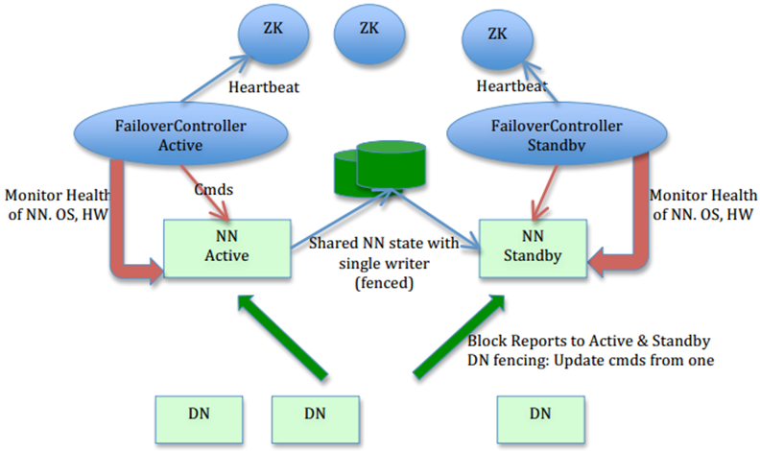
Hadoop HA
NameNode：分为Active和StandBy两种状态
NameNodes间元数据一致
NFS：实现多个NameNodes的EditLog共享
QJM：大多数决策，接收元数据修改日志，StandBy读取修改日志
快速的故障切换
DataNode向所有NameNodes发送块位置信息和心跳
隔离，防止脑裂，保证在任何时候只有一个主NN
通知ssh或脚本命令，强行终止前任NameNode
自动故障切换
Zookeeper集群
ZKFailoverController进程
监控NameNode状态
Notes:
2.x版本只支持两个NameNode，3.x支持多NameNode
NFS将单磁盘文件系统换成共享文件系统，StandBy的NameNodes监控EditLog的文件修改，并应用到自己的名空间中。
当主NameNode失败时，StandBy确认读取所有的editlog，就可以提升自己为Active

Slide 33
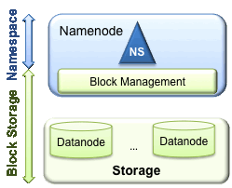
HDFS Federation
背景回顾
HDFS主要有两层：
Name Space
包括目录、文件和block的信息；
支持NameSpace相关操作，例如新建、删除、查看目录/文件
Block Storage Space（主要包括2个模块）
Block Management（在NameNode中实现）
通过注册、心跳等管理DataNode成员
处理Block汇报信息，保存Block的位置信息
处理关于Block的操作信息，例如新建、删除、更改/获取位置等
管理需要增加副本的block的副本替换、新增,删除副本超过数目的副本
Storage（在DataNode中实现）
存储管理block在本地文件系统上，并且提供对块数据的读写操作
NameNode把所有元数据存储在内存中，单个NameNode所能存储的对象（文件+块）有限制
Notes:
命名空间大小限制
吞吐量受单个命名空间的吞吐量限制
无法隔离应用程序，一个实验程序，可能影响整个集群

Slide 34
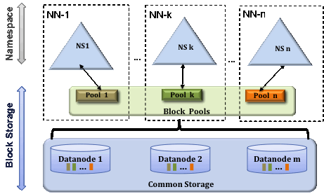
HDFS Federation
Multiple Namenodes / Namespaces
多个NN共用一个集群里DN上的存储资源，每个NN都可以单独对外提供服务
每个NN都会定义一个存储池，有单独的id，每个DN都为所有存储池提供存储
DN会按照存储池id向其对应的NN汇报块信息，同时，DN会向所有NN汇报本地存储可用资源情况
如果需要在客户端方便的访问若干个NN上的资源，可以使用客户端挂载表，把不同的目录映射到不同的NN，但NN上必须存在相应的目录
*一般1000台机器一下的中小规模的集群，一个namespace/name service就足够了，不需要考虑federation，以免增加不必要的复杂性。
Notes:
类似文件系统的挂载点，不同的挂载点使用不同的namenodes

Slide 35
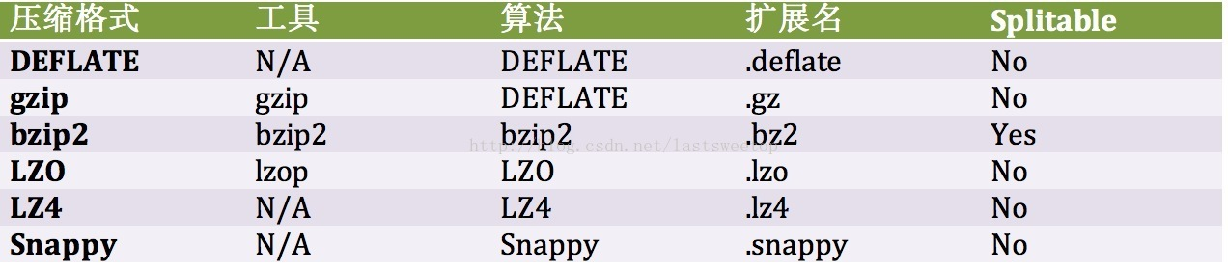
HDFS 数据压缩
数据文件压缩后再存入HDFS，以节省存储空间
MapReduce处理压缩文件时，考虑压缩文件的可分割性
压缩文件不支持分割（随机读），会被当成一个Mapper任务处理
以不支持分割的压缩格式存储一个很大的数据文件是不合适
Notes:
Sequence File，RCFile或者Avro文件，压缩并且支持splittable的文件格式

Slide 36
内容
引言
HDFS的架构与原理
HDFS的API
总结

Slide 37
HDFS 使用接口
HDFS的访问方式包括：
命令行
Native FileSystem Java API
libhdfs: a JNI based C API
Restful API

Slide 38
HDFS CMD
基本形式
bin/hadoop dfs $COMMAND $ARGS
bin/hadoop fs $COMMAND $ARGS
bin/hdfs dfs $COMMAND $ARGS

Slide 39
HDFS CMD
Command: | Assuming:
-ls path | Lists the contents of the directory specified by path, showing the names, permissions, owner, size and modification date for each entry.
-lsr path | Behaves like -ls, but recursively displays entries in all subdirectories of path.
-du path | Shows disk usage, in bytes, for all files which match path; filenames are reported with the full HDFS protocol prefix.
-dus path | Like -du, but prints a summary of disk usage of all files/directories in the path.

Slide 40
HDFS CMD
Command: | Assuming:
-tail [-f] file | Shows the last 1KB of file on stdout.
-chmod [-R] mode,mode,... path... | Changes the file permissions associated with one or more objects identified by path.... Performs changes recursively with -R. mode is a 3-digit octal mode, or {augo}+/-{rwxX}. Assumes a if no scope is specified and does not apply a umask.
-chown [-R] [owner][:[group]] path... | Sets the owning user and/or group for files or directories identified by path.... Sets owner recursively if -R is specified.
-chgrp [-R] group path... | Sets the owning group for files or directories identified by path.... Sets group recursively if -R is specified.
-help cmd | Returns usage information for one of the commands listed above. You must omit the leading '-' character in cmd

Slide 41
HDFS Admin CMD
获得HDFS总体的状态
bin/hadoop dfsadmin –report
bin/hadoop dfsadmin -metasave filename
what the state of the NameNode's metadata is
Safemode
bin/hadoop dfsadmin –safemode enter/leave/get/wait

Slide 42
HDFS Admin CMD
升级HDFS版本
bin/start-dfs.sh –upgrade(第一次运行新版本的时候使用)
bin/hadoop dfsadmin –upgradeProgress status
bin/hadoop dfsadmin –upgradeProgress details
bin/hadoop dfsadmin –upgradeProgress force (on your own risk!)
bin/start-dfs.sh –rollback(在旧版本重新安装后使用)(on your own risk!)
帮助 bin/admin dfsadmin -help

Slide 43
HDFS文件系统操作命令
负载均衡
加入一个新节点的步骤
配置新节点上的hadoop软件
在Master的slaves文件中加入新的slave节点
启动slave节点上的DataNode，会自动去联系NameNode，加入到集群中
Balancer类用来做负载均衡，默认的均衡参数是10%范围内
bin/start-balancer.sh –threshold 5
bin/stop-balancer.sh 随时可以停止负载均衡的工作

Slide 44
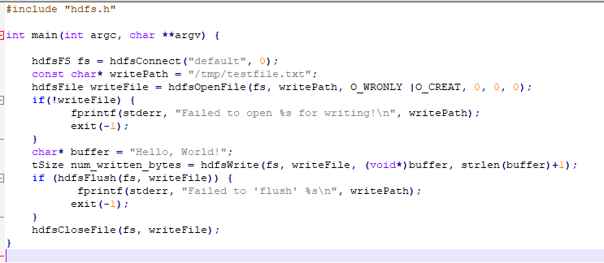
HDFS C API
$HADOOP_HDFS_HOME/include/hdfs.h
C 写HDFS示例
https://hadoop.apache.org/docs/stable/hadoop-project-dist/hadoop-hdfs/LibHdfs.html

Slide 45
内容
引言
HDFS的架构与原理
HDFS的操作简介
总结

Slide 46
总结
HDFS的基本特征
模仿Google GFS设计实现
存储极大数目的信息（terabytes or petabytes），将数据保存到大量的节点当中；支持很大的单个文件。
提供数据的高可靠性和容错能力，单个或者多个节点不工作，对系统不会造成任何影响，数据仍然可用。通过一定数量的数据复制保证数据存储的可靠性和出错恢复能力。
提供对数据的快速访问；并提供良好的可扩展性，通过简单加入更多服务器快速扩充系统容量，服务更多的客户端。
与GFS类似，HDFS是MapReduce的底层数据存储支撑，并使得数据尽可能根据其本地局部性进行访问与计算。

Slide 47
总结
HDFS的基本特征
HDFS对顺序读进行了优化，支持大量数据的快速顺序读出，代价是对于随机的访问负载较高。
数据支持一次写入，多次读取；不支持已写入数据的更新操作，但允许在文件尾部添加新的数据
数据不进行本地缓存（文件很大，且顺序读没有局部性）
基于块的文件存储，默认的块的大小是128MB
减少元数据的量
有利于顺序读写（在磁盘上数据顺序存放）
多副本数据块形式存储，按照块的方式随机选择存储节点，默认副本数目是3

Slide 48
谢谢！ Q&A

